Slide 1
Обьект хандалтат програмчлал
Object Oriented Programming
Лекц №3

Slide 2
Агуулга
Байгуулагч функц
Обьект хандалтат програмчлалын түлхүүр гурван элемент
  Удамшил
Энгийн жишээ
Багш, Худалдагчийн жишээ

Slide 3
Байгуулагч функц - constructor
Байгуулагч функц буюу constructor гэж юу вэ?
Бурхан хүнийг бүтээсэн гэж үзье л дээ.
Тэгвэл бурхан нэг хүнийг төрөх үед нь
  за чи ийм ухаантай байна
  Ийм гартай байна
  Ийм өнгөтэй үстэй байна
  Ийм өнгөтэй арьстай байна
  Далдыг харах чадвартай байна
  Ийм хурдан гүйнэ
  ...
  гм уг хүнийг тодорхойлон төрүүлнэ.
Үүнтэй адил обьектийг төрүүлэх функц нь байгуулагч функц бөгөөд уг функц дотор уг обьектийг бэлтгэх үйл ажиллагаа хийгддэг
  Гишүүн өгөгдлүүдэд нь анхны утга олгох
  ....

Slide 4
Байгуулагч функц - constructor
Классаа бичсэнийхээ дараа түүний обьектийг үүсгэх шаардлагатай.
  Яаж үүсгэх вэ?
    Уг классын байгуулагч функцийг нь ашиглаж.
Класс бүр байгуулагч функцтэй байдаг.
  Учир нь байгуулагч функцгүй бол обьектийг нь байгуулж болохгүй.

Slide 5
Байгуулагч функц - constructor
Байгуулагч функцийн нэр нь тухайн классын нэртэй ижил байх ба өмнөө public гэсэн түлхүүр үгтэй байна.
  Зарим тохиолдолд тухайн классын обьектийг байгуулахыг хоригловол private гэсэн тодорхойлогчтой байгуулагч функц тавьж өгч болдог.
    Singleton pattern гэж нэрлэнэ.
Байгуулагч функц нь утга буцаадаггүй тул void эсвэл өөр ямар нэг түлхүүр үгс тавигддаггүй онцлогтой.

Slide 6
Байгуулагч функц - constructor
Классын обьектийг анх үүсгэхэд байгуулагч функц дуудагдана.
Обьектийг үүсгэхдээ дараах хэлбэртэй бичдэгийг санана уу :
  КлассНэр обьектНэр = new КлассНэр( …. Аргументууд ... )
  MyPrinter p1 = new MyPrinter ( )
Байгуулагч функц энд дуудагдаж байна
MyPrinter байгуулагч функц нь аргументгүй байна.

Slide 7
Байгуулагч функц - constructor
Байгуулагч функц нь аргументтэй болон аргументгүй байж болно.
Байгуулагч функцийн аргументуудаар нь дамжуулж тухайн классын төрөл бүрийн тохиргоотой обьектуудыг үүсгэдэг.
Жишээ нь Хүн гэсэн классын бүтэц нь уг классын бүх обьектуудын хувьд ижил боловч байгуулагч функцийг нь ашиглан өөр өөр хүн обьектууд үүсгэж болно.
  Human h1 = new Human(“Naraa”, 23, “99182442”, “teacher”);
  Human h2 = new Human(“Bold”, 19, “88782442”, “student”);
  Human h3 = new Human(“Tulga”, 20, “99151515”, “student”);

Slide 8
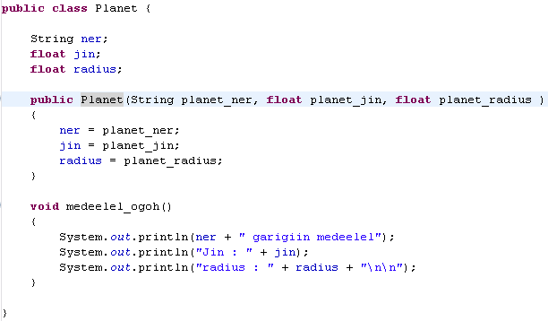
Байгуулагч функц - constructor
Жишээ :
Planet байгуулагч функц нь гурван аргументтэй байна. Уг гурван аргументад обьектийг үүсгэж байхад өгсөн утгууд орж ирдэг.
Байгуулагчаар орж ирсэн гурван утгыг обьект өөрийн дотоод гишүүн өгөгдлүүддээ хийн хадгалж авч байна.
Medeelel_ogoh( ) функц нь уг хадгалж авсан утгуудыг нэгтгэн хэвлэн үзүүлж байна.

Slide 9
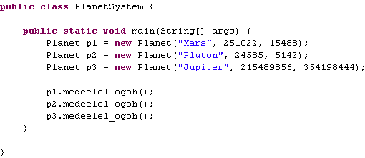
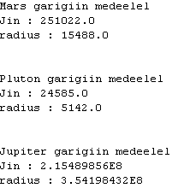
Байгуулагч функц - constructor
Жишээ :
3 гариг үүсгэж байна. Байгуулагч функцээр нь гариг тус бүрт өөрийнх нь мэдээллийг байгуулагчаар нь дамжуулна.
Үр дүн :

Slide 10
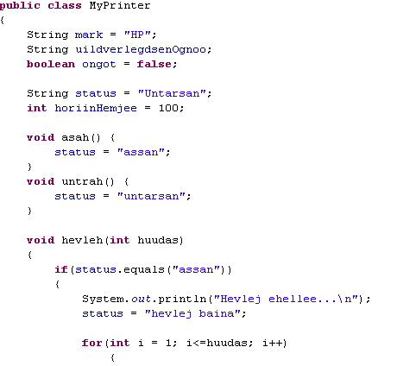
Байгуулагч функц - constructor
Санах зүйл :
Хэрэв програмист нь классын дотор байгуулагч функц бичиж өгөөгүй бол Java нь автоматаар түүнд аргументгүй байгуулагч функц хийж өгдөг.
  Өөрөөр хэлбэл байгуулагч функцгүй мэт харагдах класс байж болно.
Жишээ нь өмнөх лекцээр хийж туршиж байсан MyPrinter класст бид байгуулагч функц бичиж өгөөгүй.

Slide 11
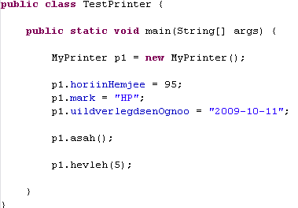
Байгуулагч функц - constructor
Гэхдээ уг классын обьектийг үүсгэхдээ байгуулагч функцийг нь дуудаж байна :
P1 гэсэн обьектийг үүсгэчихээд дараа нь p1.horiinHemjee = 95 гэх мэтээр түүний хувийн мэдээллүүдийг өгсөн байгаа.

Slide 12
Байгуулагч функц - constructor
Обьектийн анхны утгуудыг энэ мэтээр олгох нь сайн зүйл биш юм.
Өөрөөр хэлбэл обьектийн дотоод мэдээллийг бид обьектийн гаднаас нь өөрчилж болж байна гэсэн үг.
  Алдаатай програм болох боломж эрс ихэснэ. Энэ талаар дараачийн лекцүүдээр.
Үүнийг засварлан уг мэдээллүүдийг байгуулагч функцээр нь өгдөг болгох нь програмчлалын зөв хэлбэр юм.

Slide 13
Байгуулагч функц - constructor
Тиймээс MyPrinter класст байгуулагч функц бичиж өгөх хэрэгтэй.
Уг байгуулагч функцээр нь ямар төрөлтэй ямар аргументууд дамжуулах вэ?
Int төрөлтэй Хорын хэмжээ
String төрөлтэй mark
String төрөлтэй үйлдвэрлэгдсэн огноо

Slide 14
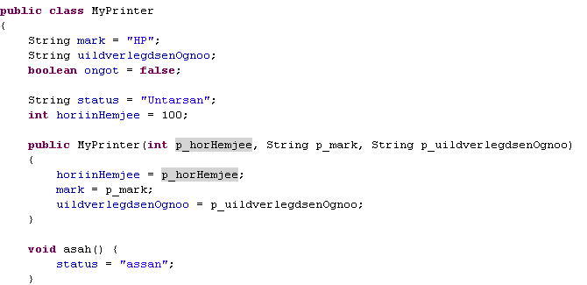
Байгуулагч функц - constructor
Одоо MyPrinter байгуулагч функцээ MyPrinter класст нэмж өгнө :
...... бусад код нь ижилхэн

Slide 15
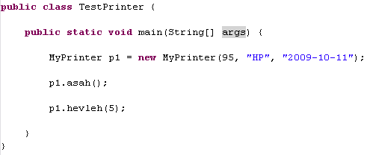
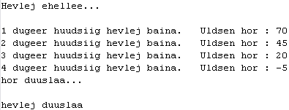
Байгуулагч функц - constructor
Одоо TestPrinter-ийн кодыг зохих ёсоор өөрчилбөл :
Өмнө нь ийм байсан :

Slide 16
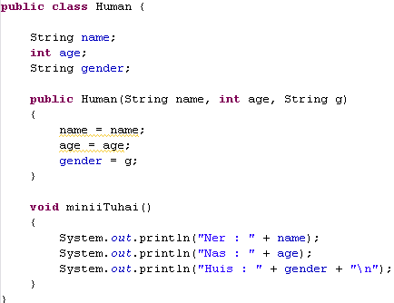
Байгуулагч функц - constructor
Асуудал :
  Хэрэв байгуулагчийн аргументийн нэрийг уг классын гишүүн өгөгдлийн нэртэй ижилхэн хийвэл яах вэ?

Slide 17
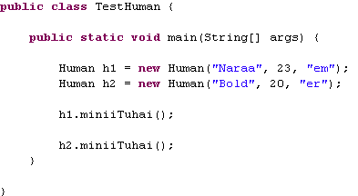
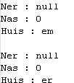
Байгуулагч функц - constructor
Үүнийг туршиж үзье :
Үр дүн?

Slide 18
Байгуулагч функц - constructor
Null
Үүний учир нь байгуулагчийн аргументад байгаа name хувьсагч болон классын гишүүн name өгөгдөл хоёр ижил нэртэй тул алинд нь алинийг нь олгож байгааг java мэдэхгүй байгаад оршино.
Үнэндээ бол name = name гэхэд байгуулагчаар орж ирсэн name хувьсагчийн утгыг өөрт нь олгосон үйлдэл хийгдсэн байдаг тул классын name хувьсагчид утга оролгүй (null) үлддэг.
Классын name хувьсагчид анхны утга байхгүй тул хоосон буюу null утгатай байгаа ба тэр нь хэвлэгдэн гарсан байна.
Naraa, 23, em
“naraa” = “naraa”
null

Slide 19
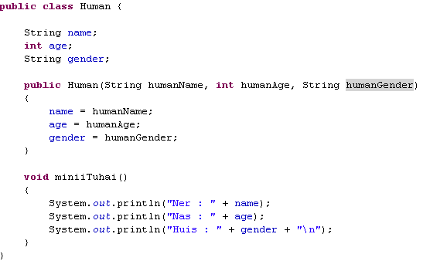
Байгуулагч функц - constructor
Энэ байдлыг засахын тулд мэдээж байгуулагчаар орж ирж байгаа хувьсагчийн нэр болон түүний утгыг авах классын гишүүн өгөгдөл хоёрын нэрийг ондоогоор хийж өгөх хэрэгтэй болно.
Гэвч бодит програмчлалд дээрх арга нь дутагдалтай бөгөөд үүний оронд классын this заагчийг хэрэглэдэг.
this заагч болон түүнийг хэрхэн хэрэглэх талаар бид дараачийн лекцээр авч үзнэ.
Засварласан байдал :

Slide 20


Обьект хандалтат програмчлалын түлхүүр элементүүд
Обьект хандалтат програмчлал нь бүтээж буй програмд дараах давуу талуудыг хялбархан олгох зорилготой байдаг :

Slide 21
Обьект хандалтат програмчлалын түлхүүр элементүүд
Програм хангамжид дээр дурдсан давуу талуудыг бий болгоход ОХП-ийн дараах түлхүүр ойлголтууд гол суурь болж өгдөг:
  Өгөгдлийн далдлалт, хамгаалалт буюу хар хайрцаг загвар – Data hiding
    Өгөгдлийн хийсвэр төрөл, private, protected, public гишүүн өгөгдөл функцүүд
  Удамшил - Inheritance
    Обьектууд өгөгдөл, үйлдлээ өөр обьектоос удамшуулан авах боломж
  Полиморфизм - Polymorphism
    Өөр өөр обьектуудад ялгалгүй хандан ажиллах боломж
    Өөр өөр обьектуудад ижил мэссэж дамжуулахад өөр өөр үр дүнд хүрэх чадвар

Slide 22
Удамшил - Inheritance
ОХП-ийн түлхүүр элементүүдийн нэг удамшлыг авч үзье.
ОХП бол бодит амьдарлыг ажиглан түүний бүтэц үйл ажиллагааны давуу талуудыг програмчлалд оруулж ирсэн зүйл юм.
Жишээ нь хүн обьект хандалтат сэтгэлгээтэй байдаг. Тэр сэтгэлгээр програмчлалд оруулах боломжийг ОХП олгодог.
Амьдралд төрөл бүрийн үйл ажиллагаа нь өөр олон сонирхолтой зарчим дээр тулгуурлан явагдаж байдгийн нэг нь удамшил юм.

Slide 23
Удамшил - Inheritance
Жишээ нь ямар ч хүн дор хаяж дараах чадваруудыг төрөхдөө ч эзэмшсэн байдаг :
  Төрөх
  Үхэх
  Хооллох
  Унтах
  Харах
  Сонсох
  Амьсгалах
  Айх
  ....
Эдгээр шинж чанар бүх амьтдад бий. Хүн өөрөө амьтан болохоор амьтан бүгдэд байх энэхүү үндсэн чадваруудыг гендээ удамшуулан авсан байдаг.
  Тийм болохоор хүн бүрт хэрхэн амьсгалах, унтах, сонсох тухай заах шаардлаггүй байдаг.

Slide 24
Удамшил - Inheritance
Ийм зорилгоор бурхан генийг бүтээсэн бөгөөд (бурхан бүгдийг хийсэн бол шүү дээ) үүнийгээ ашиглан бүх амьтдыг маш хялбархан бүтээсэн байна :

Slide 25
Удамшил - Inheritance

Slide 26
Удамшил - Inheritance
ОХП хэлэнд нэг класс нөгөөгөөс удамшин түүний гишүүн өгөгдөл, функцүүдийг хүлээн авах боломжтой байдаг.
Нэг классыг нөгөөгөөс удамшуулахдаа extends түлхүүр үгийг хэрэглэнэ.
Жишээ нь А классаас B классыг удамшуулбал дараах байдалтай бичигдэнэ :
public class A extends B
{
А классын гишүүн өгөгдлүүд
А классын гишүүн функцүүд
}

Slide 27
Удамшил - Inheritance
Удамшлын харьцаанд удамшиж байгаа классыг дэд класс буюу - sub класс, удамшуулж байгаа классыг нь эх класс буюу - super класс гэж нэрлэдэг.
  Тиймээс өмнөх жишээнд А класс нь sub класс, B класс нь А классын super класс нь юм.
Удамшиж буй класс нь эх классынхаа гишүүн өгөгдөл болон гишүүн функцүүдийг удамшуулан хүлээн авна.
Өөрөөр хэлбэл удамшиж орж ирсэн өгөгдөл функцүүдийг яг өөрийнх нь дотор хийж өгсөн мэт ашиглах боломжтой.
  Зарим төрлийн гишүүн өгөгдөл болон функцүүд нь удамшдаггүй. Энэ талаар өгөгдлийн далдлалтын тухай лекцээр авч үзнэ.

Slide 28
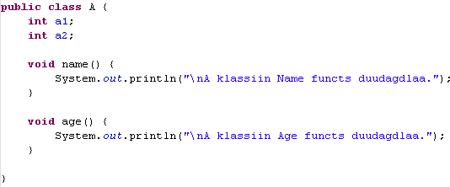
Удамшил - Inheritance
Одоо классыг удамшуулах, удамшиж орж ирсэн өгөгдөл функцийг нь хэрэглэх талаар жишээ авч үзье.

Slide 29
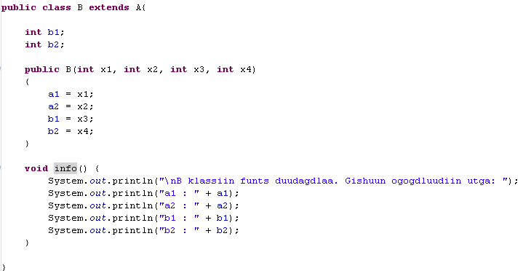
Удамшил - Inheritance
B классын байгуулагч дотор А классаас удамшиж орж ирсэн a1, a2 хувьсагчид руу x1, x2 утгуудыг хийсэн байна.

Slide 30
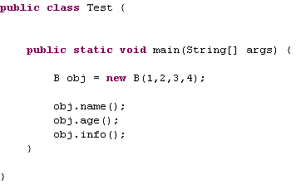
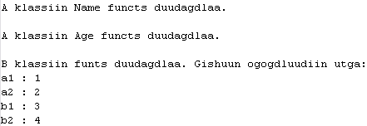
Удамшил - Inheritance
B классын obj обьект дотроос А классын name( ) , age( ) функцүүдийг дуудаж байна.
Үр дүн :

Slide 31
Удамшил - Inheritance
Одоо арай илүү зүйл хийдэг, сонирхолтой жишээн дээр авч үзье.
Жишээ програм :
  Ука, Наба гэсэн хоёр багш, Доогий гэсэн худалдагч програмд үйл ажиллагаа явуулна.
  Эдгээр хүмүүс нь нэр, нас, мөнгө, энерги, хүйстэй бөгөөд явах, хооллох, ярих гэсэн үйлдлүүд хийж чадна.
  Багш нар нь утастай бөгөөд хичээл заах юм.
  Доогий бууз, салад гэсэн хоёр төрлийн хоол зарна.
    Бууз нь 500 төгрөг бөгөөд идсэн хүндээ 100 энергий хүнд өгдөг
    Салад нь 150 бөгөөд 20 энерги өгнө.
  Явах, хичээл заах үйлдлүүдийг гүйцэтгэхэд хүмүүсийн энерги хорогдоно.
    Явах үйлдлийг эрэгтэй хүн хийвэл км бүрт 2 нэгж энерги, эмэгтэй хүн 5 нэгж энерги зарцуулна.
    Хичээл заах үйлдэлд бүгд адилхан 50 нэгж энерги зарцуулаад 100 мөнгө нэмж олно.
  Ярих үйлдлээр хүмүүс өөрийн хийж буй зүйл, болон асуудлыг хэлнэ.

Slide 32
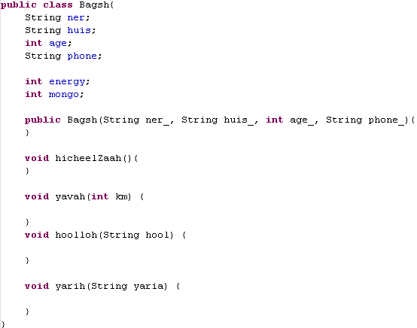
Удамшил - Inheritance
Хэрхэн хийх вэ?
Багш, худалдагч гэсэн хоёр класс байх ба эдгээр дотор нэр, нас, хүйс, мөнгө, энерги зэрэг өгөгдлүүд байх нь харагдаж байна.
Мөн эдгээр дотор ярих, явах, хооллох, хоол зарах функцүүд байна.

Slide 33
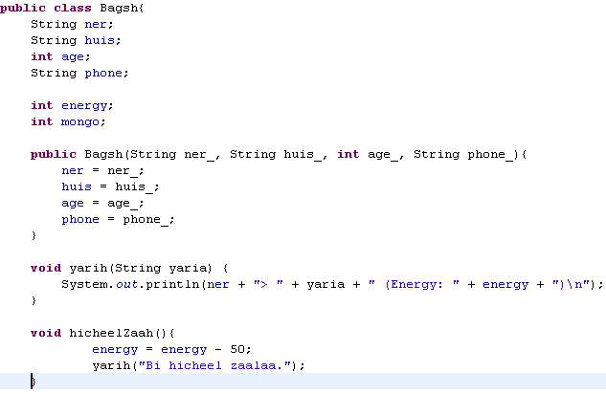
Удамшил - Inheritance
Кодыг бичиж үзье :

Slide 34
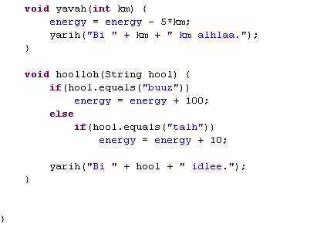
Удамшил - Inheritance
Кодыг бичиж үзье :

Slide 35
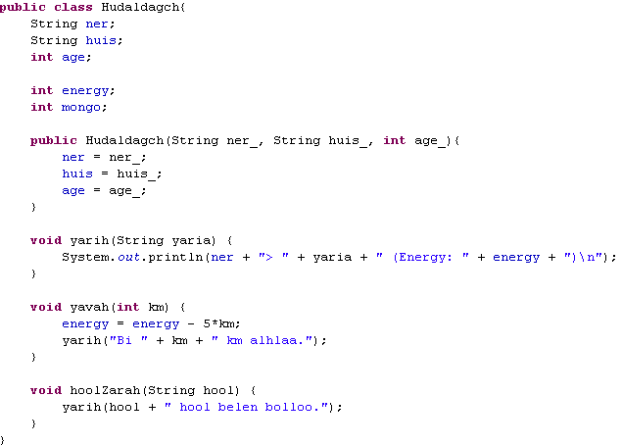
Удамшил - Inheritance
Одоо худалдагч классыг бичье:

Slide 36
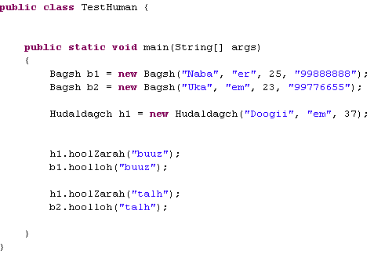
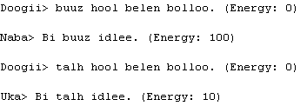
Удамшил - Inheritance
Програмын үндсэн классыг бичин ажиллуулна :
Үр дүн :

Slide 37
Удамшил - Inheritance
Өмнөх програмд ямар дутагдал байсан бэ?
  .....
  ......
Яаж засаж болох вэ?
  ......
  .......

Slide 38


Удамшил - Inheritance
Асуудал нь :
Яаж засварлах вэ?

Slide 39
Удамшил - Inheritance
Тэгэхээр кодыг энд тэнд давтан бичихгүй байх, програмын логикуудыг тусд нь байлгах зэрэг зорилгыг ханган програмыг яаж сайжруулах вэ?
Яаж засварлах вэ?

Slide 40
Удамшил - Inheritance
Програмын бүтэц :
Human
Програмын бизнес логик
Bagsh
Hudaldagch
TestHuman
Програмын интерфэйс

Slide 41
Удамшил - Inheritance
Хүн класст байх өгөгдлүүдийг нэрлэнэ үү?
  .....
  ......
Хүн класст байх үйлдлүүдийг нэрлэнэ үү?
  .......
  .......

Slide 42
Удамшил - Inheritance
Хүн класст байх өгөгдлүүдийг нэрлэнэ үү?
  Нэр
  Нас
  Хүйс
  Мөнгө
  Энерги
Хүн класст байх үйлдлүүдийг нэрлэнэ үү?
  Ярих
  Явах
  Хооллох

Slide 43
Удамшил - Inheritance
Багш класст байх өгөгдлүүдийг нэрлэнэ үү?
  .....
  ......
Багш класст байх үйлдлүүдийг нэрлэнэ үү?
  .......
  .......
Багш классын байгуулагч функц ямар аргументуудтай байх вэ?

Slide 44
Удамшил - Inheritance
Багш класст байх өгөгдлүүдийг нэрлэнэ үү?
  Хүн классын таван өгөгдөл (нэр, нас....) удамшин орж ирнэ.
  Утас
Багш класст байх үйлдлүүдийг нэрлэнэ үү?
  Хүн классаас явах, хооллох, ярих функцүүд удамшин орж ирнэ.
  Хичээл заах
Байгуулагч функцээр нь Багш классын зургаан өгөгдөлд дамжуулах утгыг агуулсан зургаан аргумент байх хэрэгтэй.

Slide 45
Удамшил - Inheritance
Худалдагч класст байх өгөгдлүүдийг нэрлэнэ үү?
  .....
  ......
Худалдагч класст байх үйлдлүүдийг нэрлэнэ үү?
  .......
  .......
Худалдагч классын байгуулагч функц ямар аргументуудтай байх вэ?

Slide 46
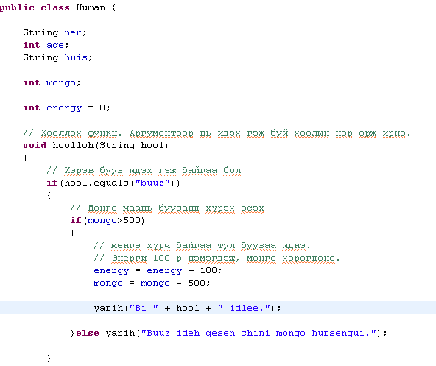

Slide 47
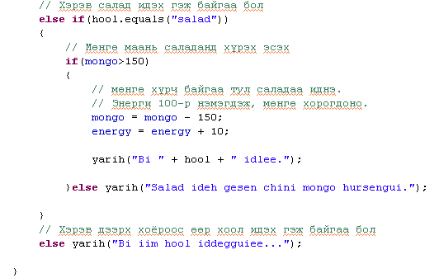
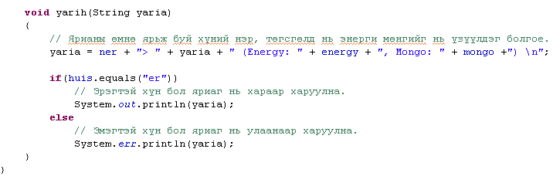

Slide 48
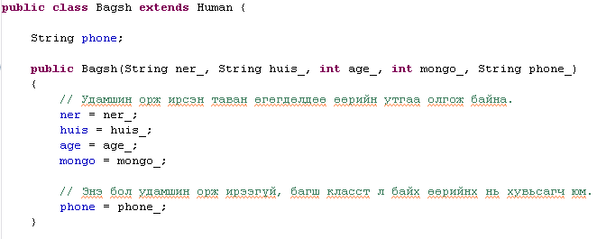
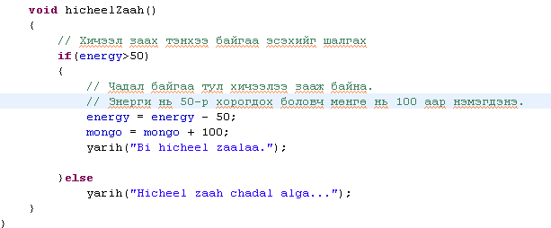

Slide 49
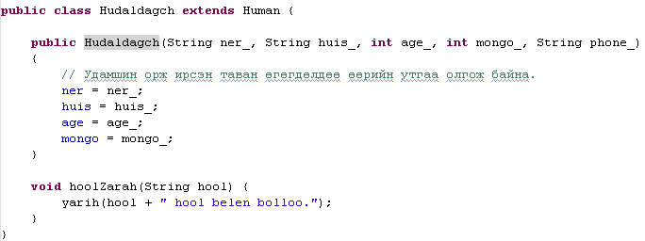

Slide 50
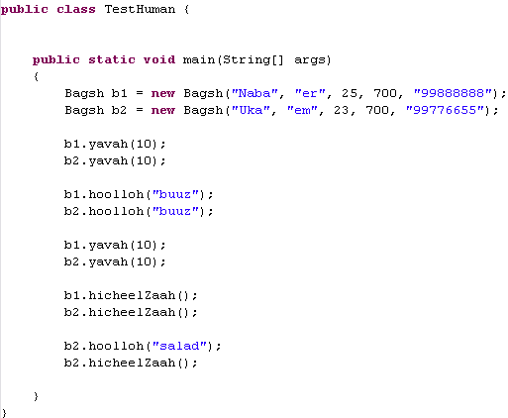
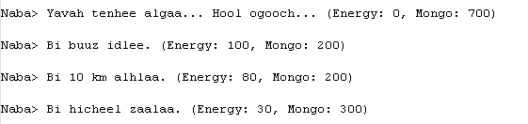
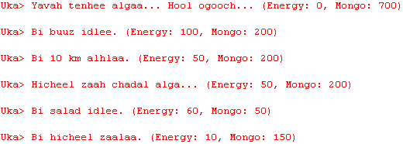
Үр дүн :

Slide 51
Дараачийн хичээлээр...
Энэ хичээлээр бид байгуулагч функц, удамшил тэдгээрийн үүргийн талаар үзлээ.
Дараачийн хичээлээр :
  Хар хайрцаг буюу өгөгдлийн далдлалт
    Түүний ач холбогдол
  Өгөгдлийн хандалтын тодорхойлогчид, тэдгээрийн ач холбогдол
    public
    private
    protected
    package
  Эдгээр нь удамшилд ямар үүрэгтэй байх

